Slide 1
EUROPA.-LA VUELTA AL MUNDO EN 885 JARDINES.-FRANCIA.-II
Selección de textos y fotografías por
JOSE ELIAS BONELLS

Slide 2
Parc Monceau
Parc Monceau es un parque semi-público situado en el distrito VIII de París , Francia , en el cruce de Boulevard de Courcelles, Rue de Prony y Rue Georges Berger.
El parque tiene una superficie de 8,2 hectáreas .
El parque fue creado por Philippe d'Orléans, duque de Chartres , un primo del rey.
Empezó a comprar terrenos en los que establecer el jardín en 1769, y empleó a Louis Carrogis Carmontelle diseñar los jardines. Él era un amigo íntimo del príncipe de Gales, más tarde George IV y un amante de todas las cosas inglesas.

Slide 3
Como resultado de ello, su objetivo era crear un jardín informal de estilo ingles en el centro de París.
En 1778, a través de sucesivas compras, el jardín había crecido a 12 hectáreas.
Se hizo conocido como el Folie de Chartres.
En 1793, durante la Revolución Francesa , el duque fue ejecutado por la guillotina y el jardín se ha convertido en propiedad pública.
El Muro de los Agricultores General de París, rodea todo el parque.
En este momento, la rotonda fue construida por Claude Nicolás Ledoux .

Slide 4
En 1797, fue el sitio de la primera seda de paracaídas de salto, cuando André-Jacques Garnerin saltó de un Montgolfier globo de aire caliente , el aterrizaje en el parque donde se reunió una gran multitud.
El jardín fue comprado por la ciudad de París en 1860.
La mitad de los terrenos fueron vendidas para la construcción de nuevas viviendas.
Gracias al barón Haussmann , la otra mitad fue conservada como espacio verde y se convirtió en un parque semi-público, inaugurado por Napoleón III el 13 de agosto de 1861.

Slide 5
El parque no es habitual en Francia debido a su estilo ingles : su diseño informal, pasillos curvos y las estatuas colocadas al azar lo distinguen de los más tradicionales jardines de estilo francés .
También incluye una colección a escala reducida de las características arquitectónicas, o locuras - incluyendo una pirámide egipcia , un fuerte chino , un holandés molino de viento , y Corinto pilares.
Algunas de estas son referencias masónicas, lo que refleja el hecho de que Felipe de Orleáns fue uno de los principales masones .

Slide 6
El parque incluye las estatuas de personajes ilustres franceses como Guy de Maupassant , Frédéric Chopin , Charles Gounod , Ambroise Thomas , Alfred de Musset , y Pailleron Edouard
En la actualidad, el parque cuenta con áreas de juego para los niños, y sigue siendo muy popular entre los residentes locales y sus familias.
El sitio es también un activo libre de Wi-Fi zona, para los usuarios de computadoras en busca de acceso a Internet .

Slide 7
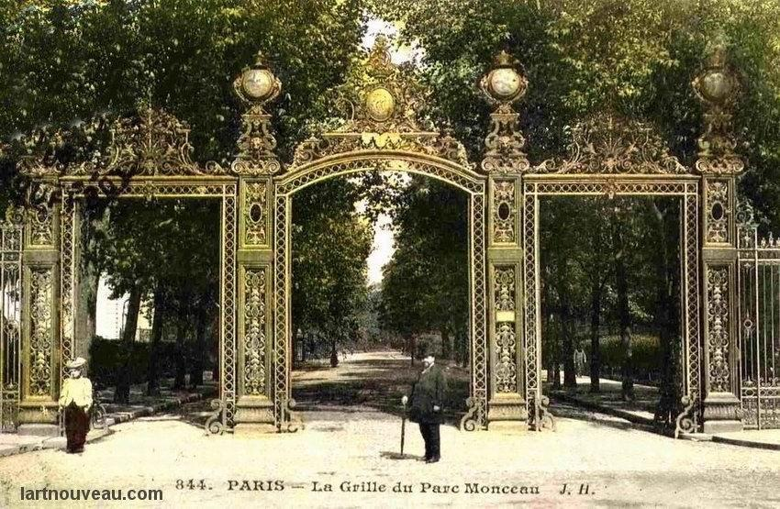
Notes:
Parc Monceau

Slide 8
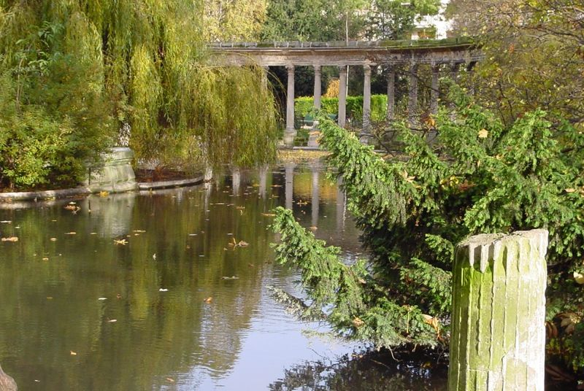

Slide 9
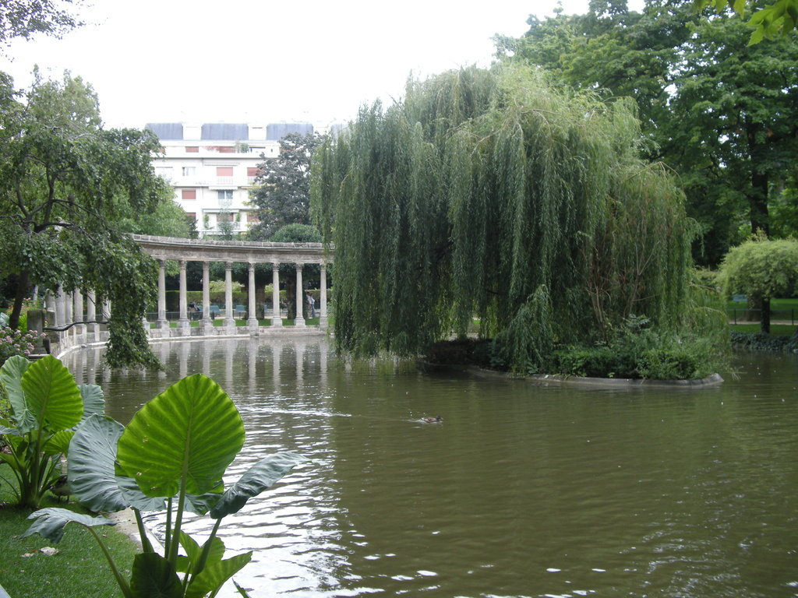
Notes:
Parc Monceau

Slide 10
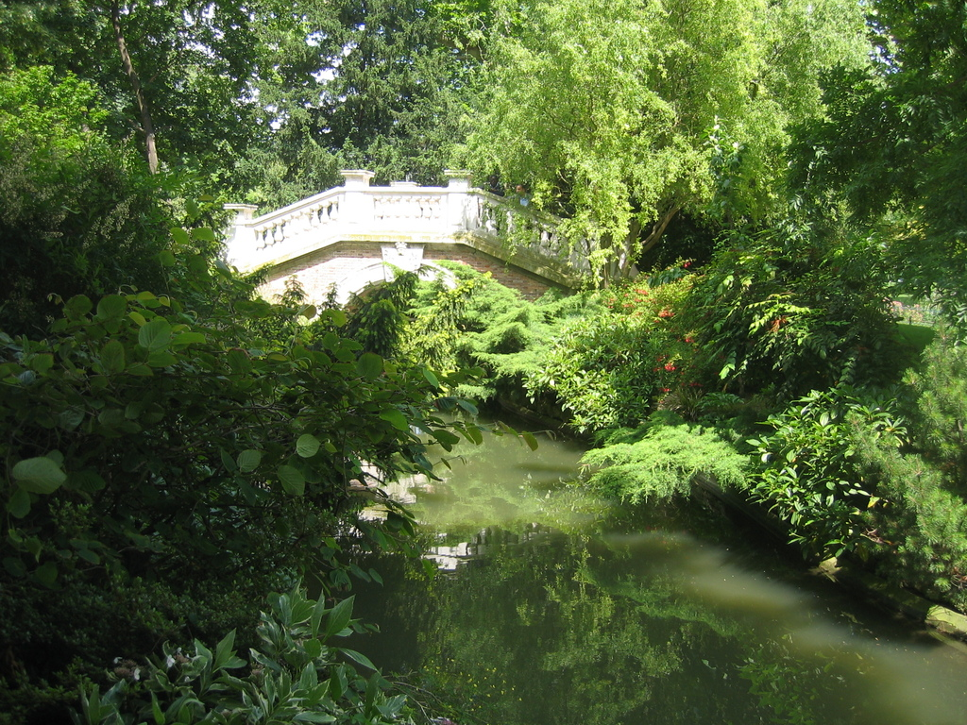
Notes:
Parc Monceau

Slide 11
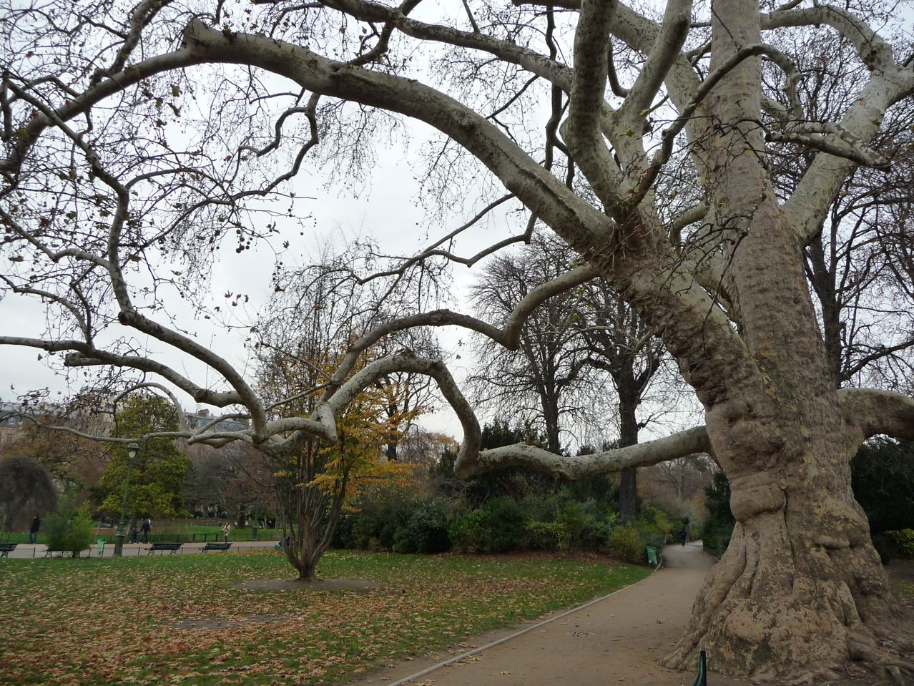
Notes:
Parc Monceau

Slide 12
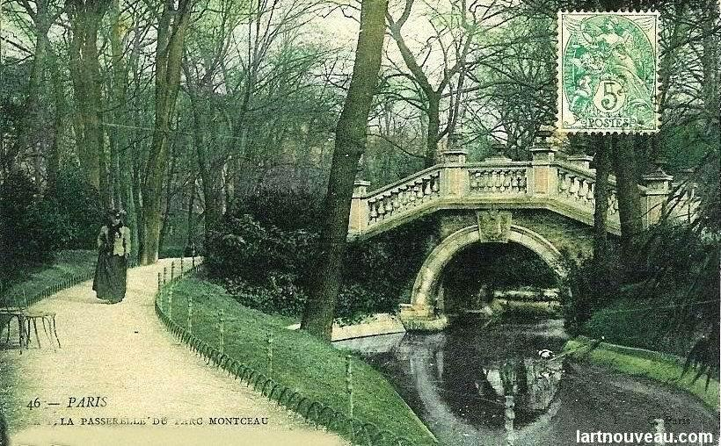

Slide 13
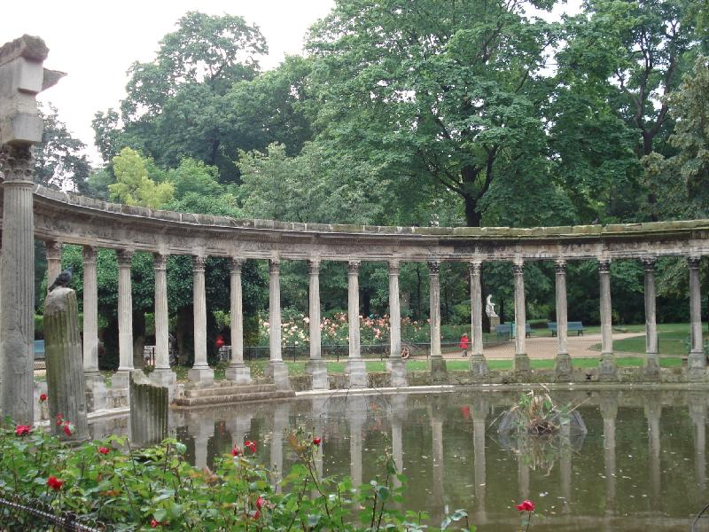
Notes:
Parc Monceau

Slide 14
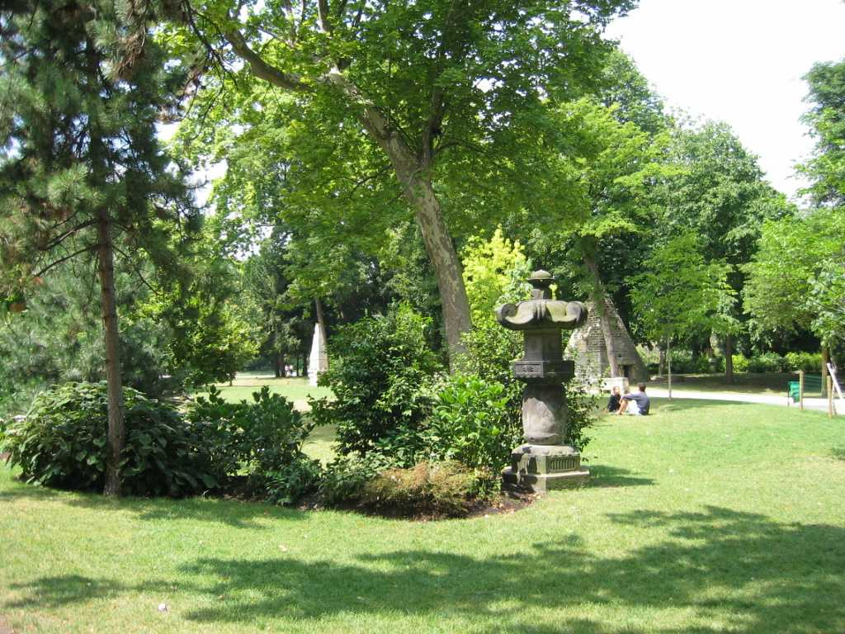

Slide 15
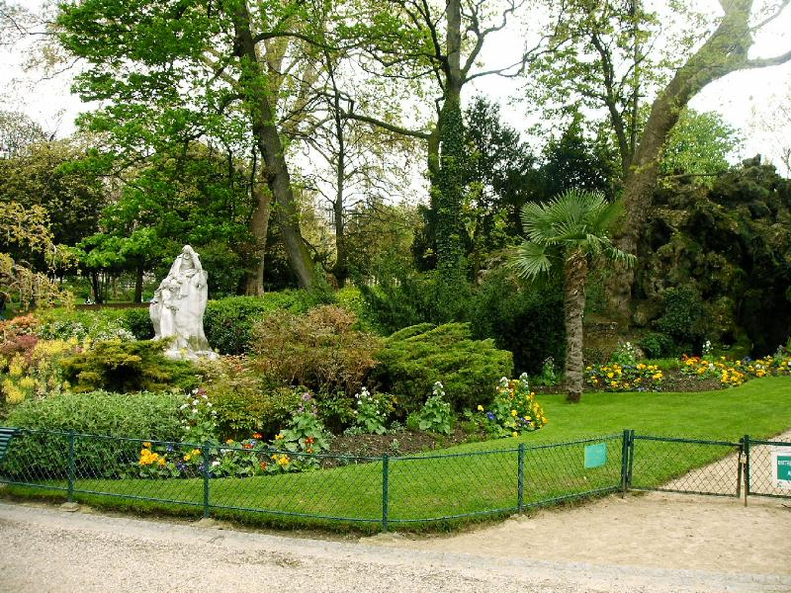
Notes:
Parc Monceau

Slide 16
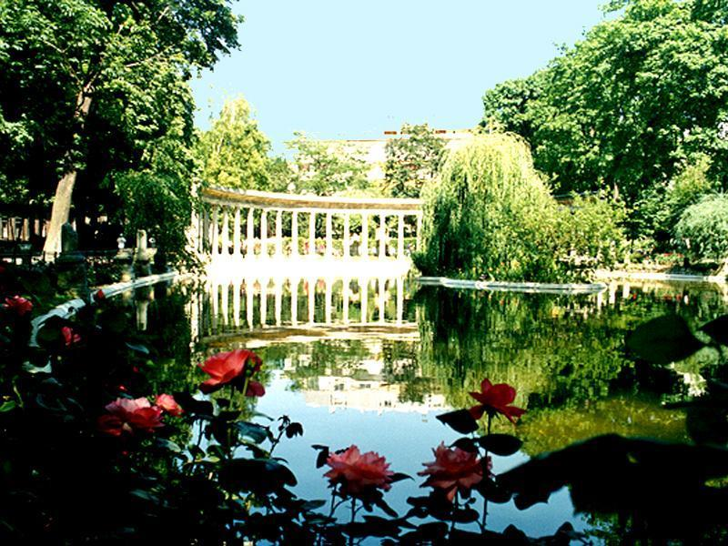
Notes:
Parc Monceau

Slide 17
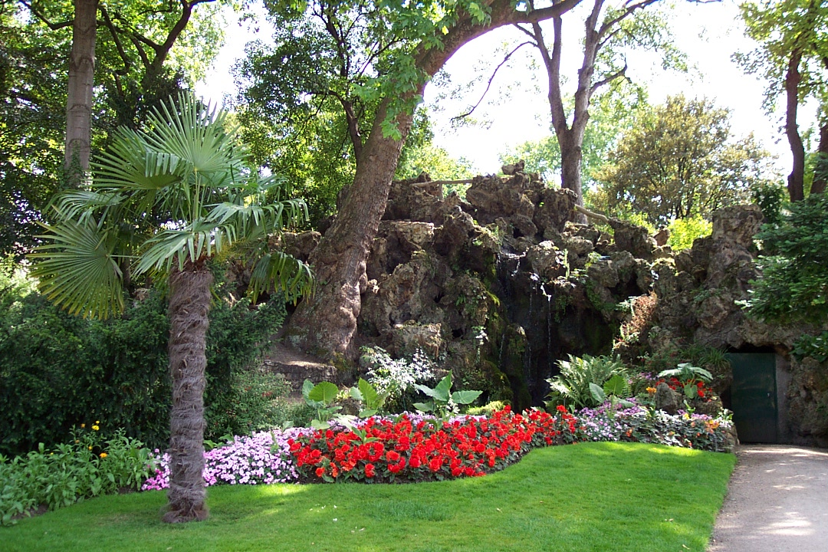
Notes:
Parc Monceau

Slide 18
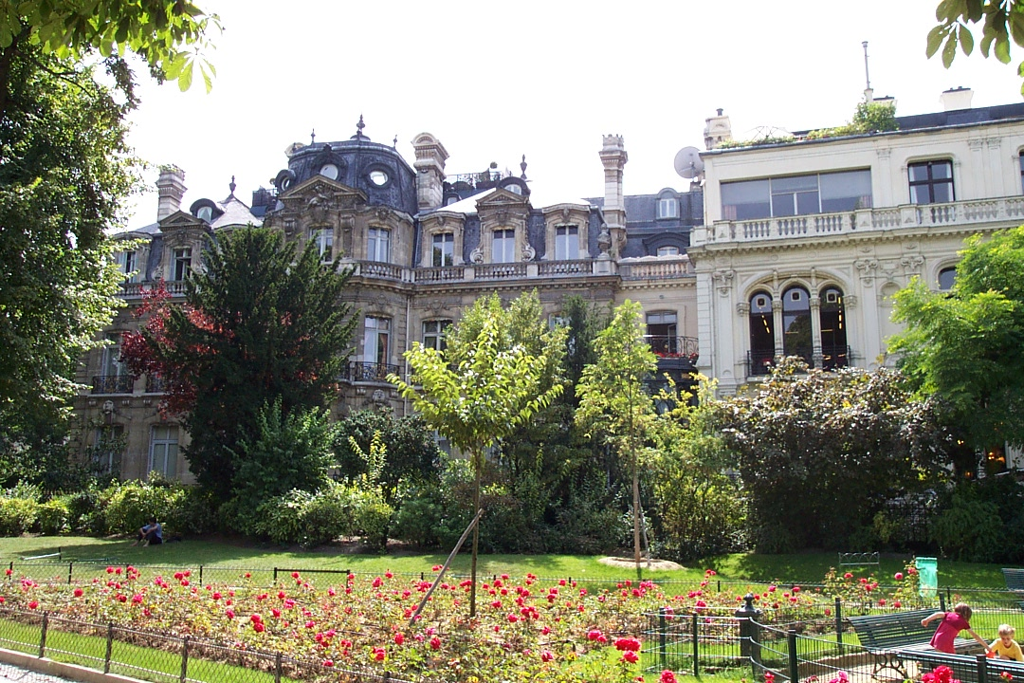
Notes:
Parc Monceau

Slide 19
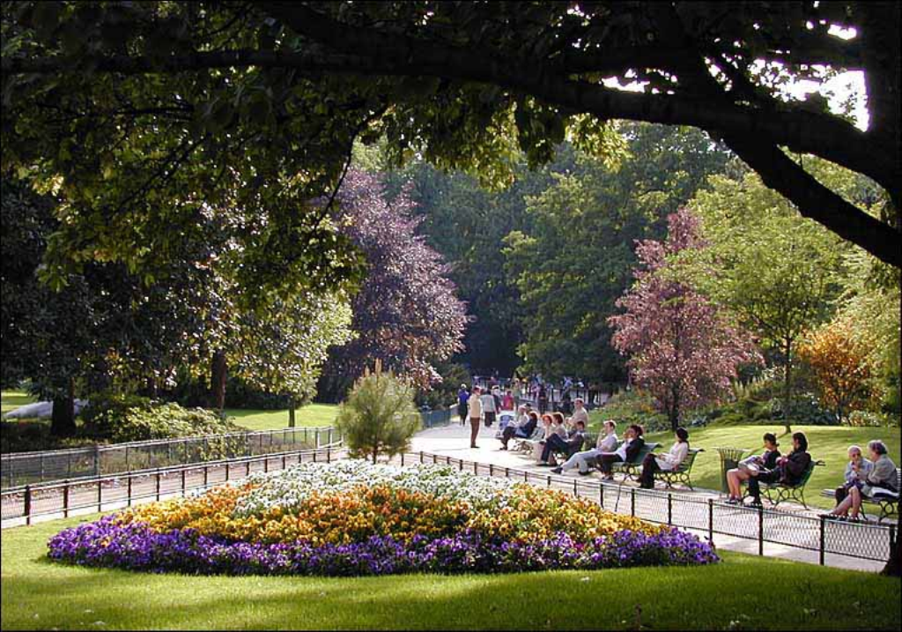
Notes:
Parc Monceau

Slide 20
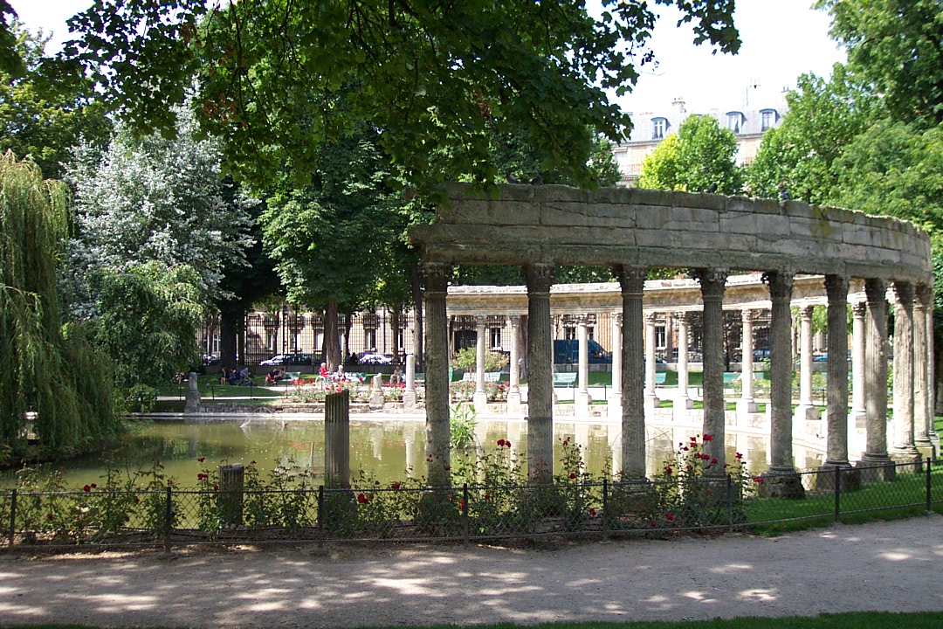
Notes:
Parc Monceau

Slide 21
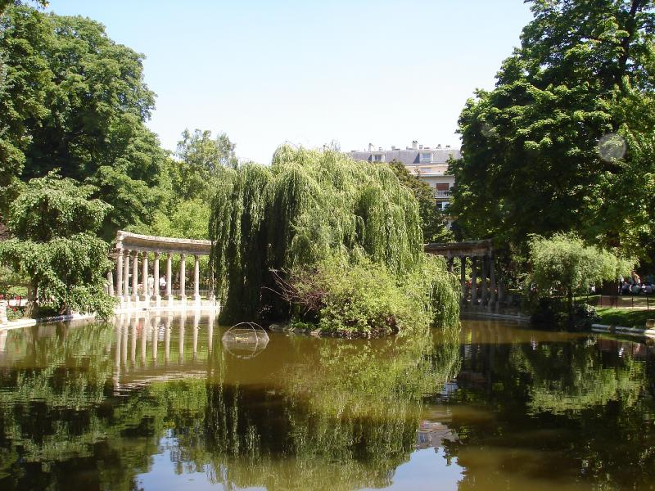
Notes:
Parc Monceau

Slide 22
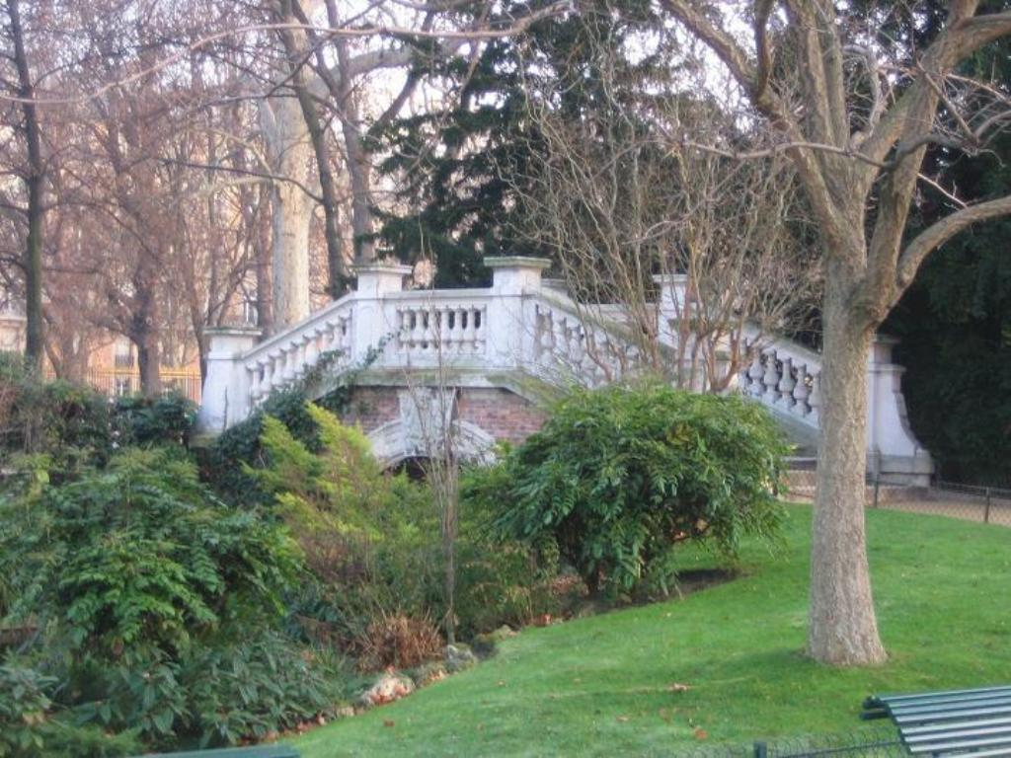
Notes:
Parc Monceau

Slide 23
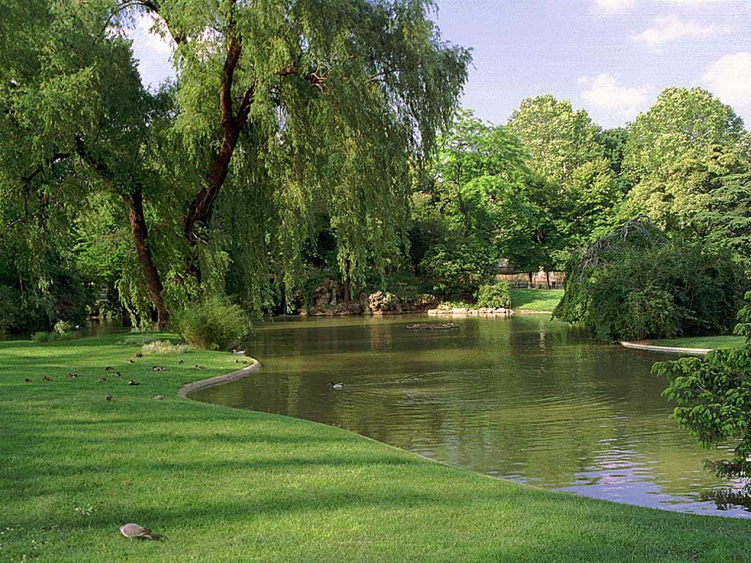
Notes:
Parc Monceau

Slide 24
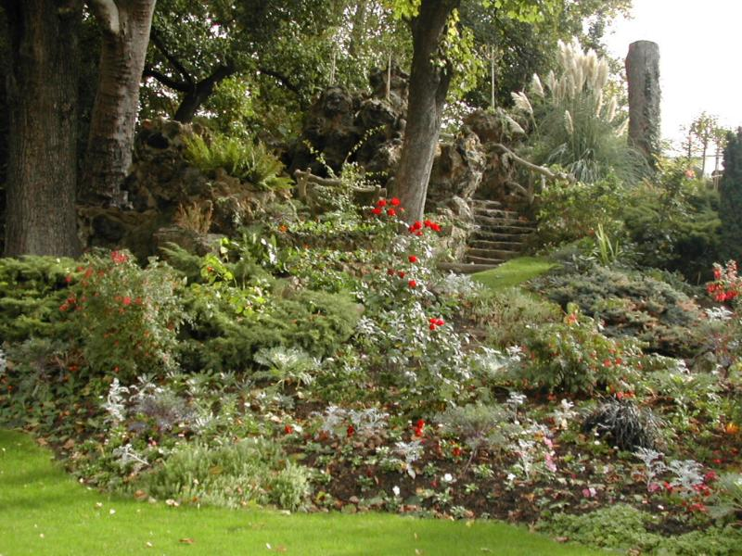
Notes:
Parc Monceau

Slide 25
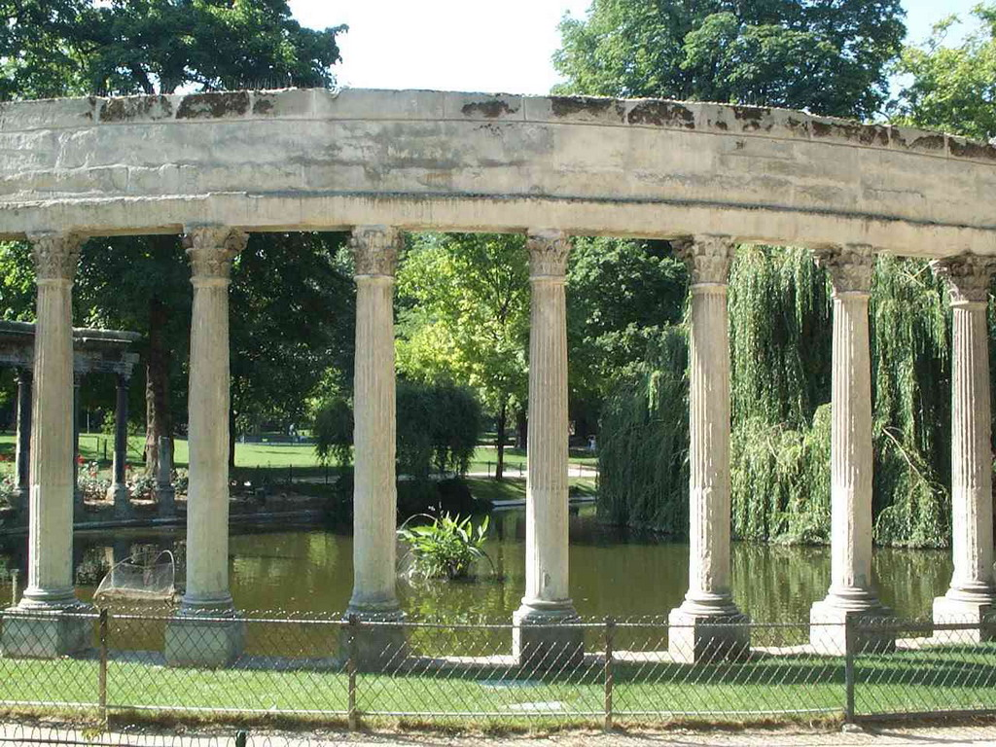
Notes:
Parc Monceau

Slide 26
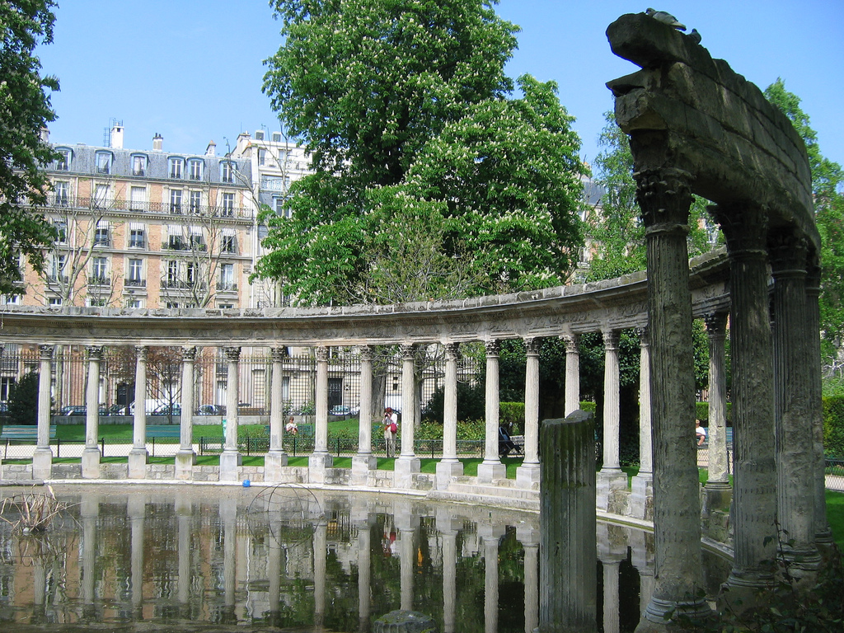
Notes:
Parc Monceau

Slide 27
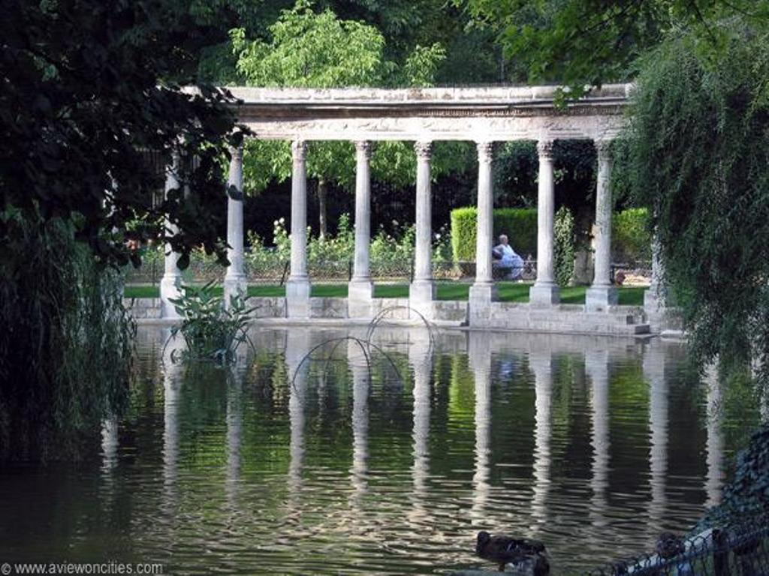
Notes:
Parc Monceau

Slide 28
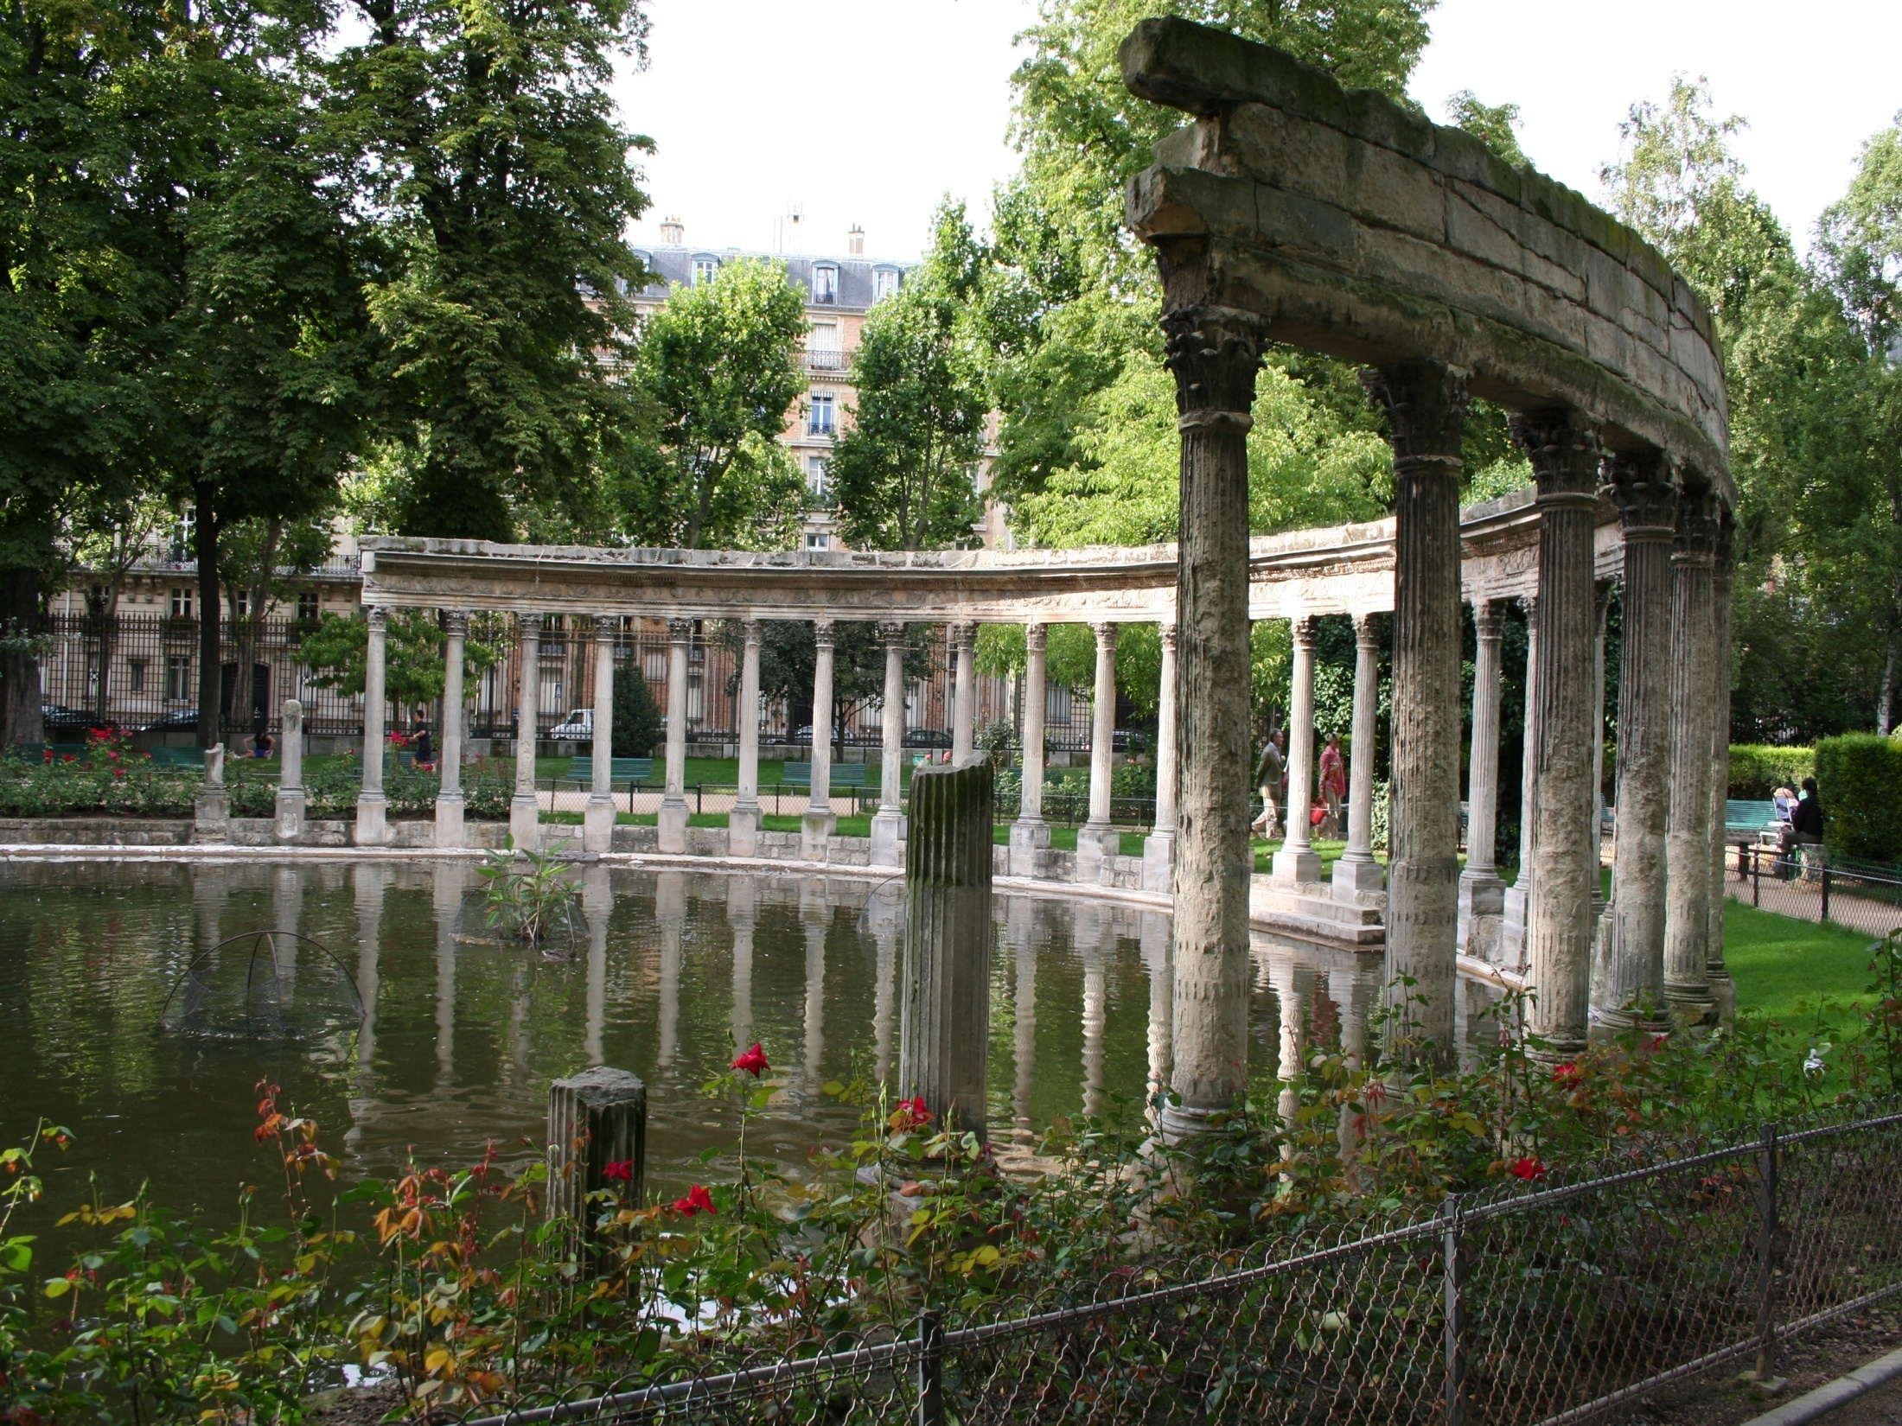
Notes:
Parc Monceau

Slide 29
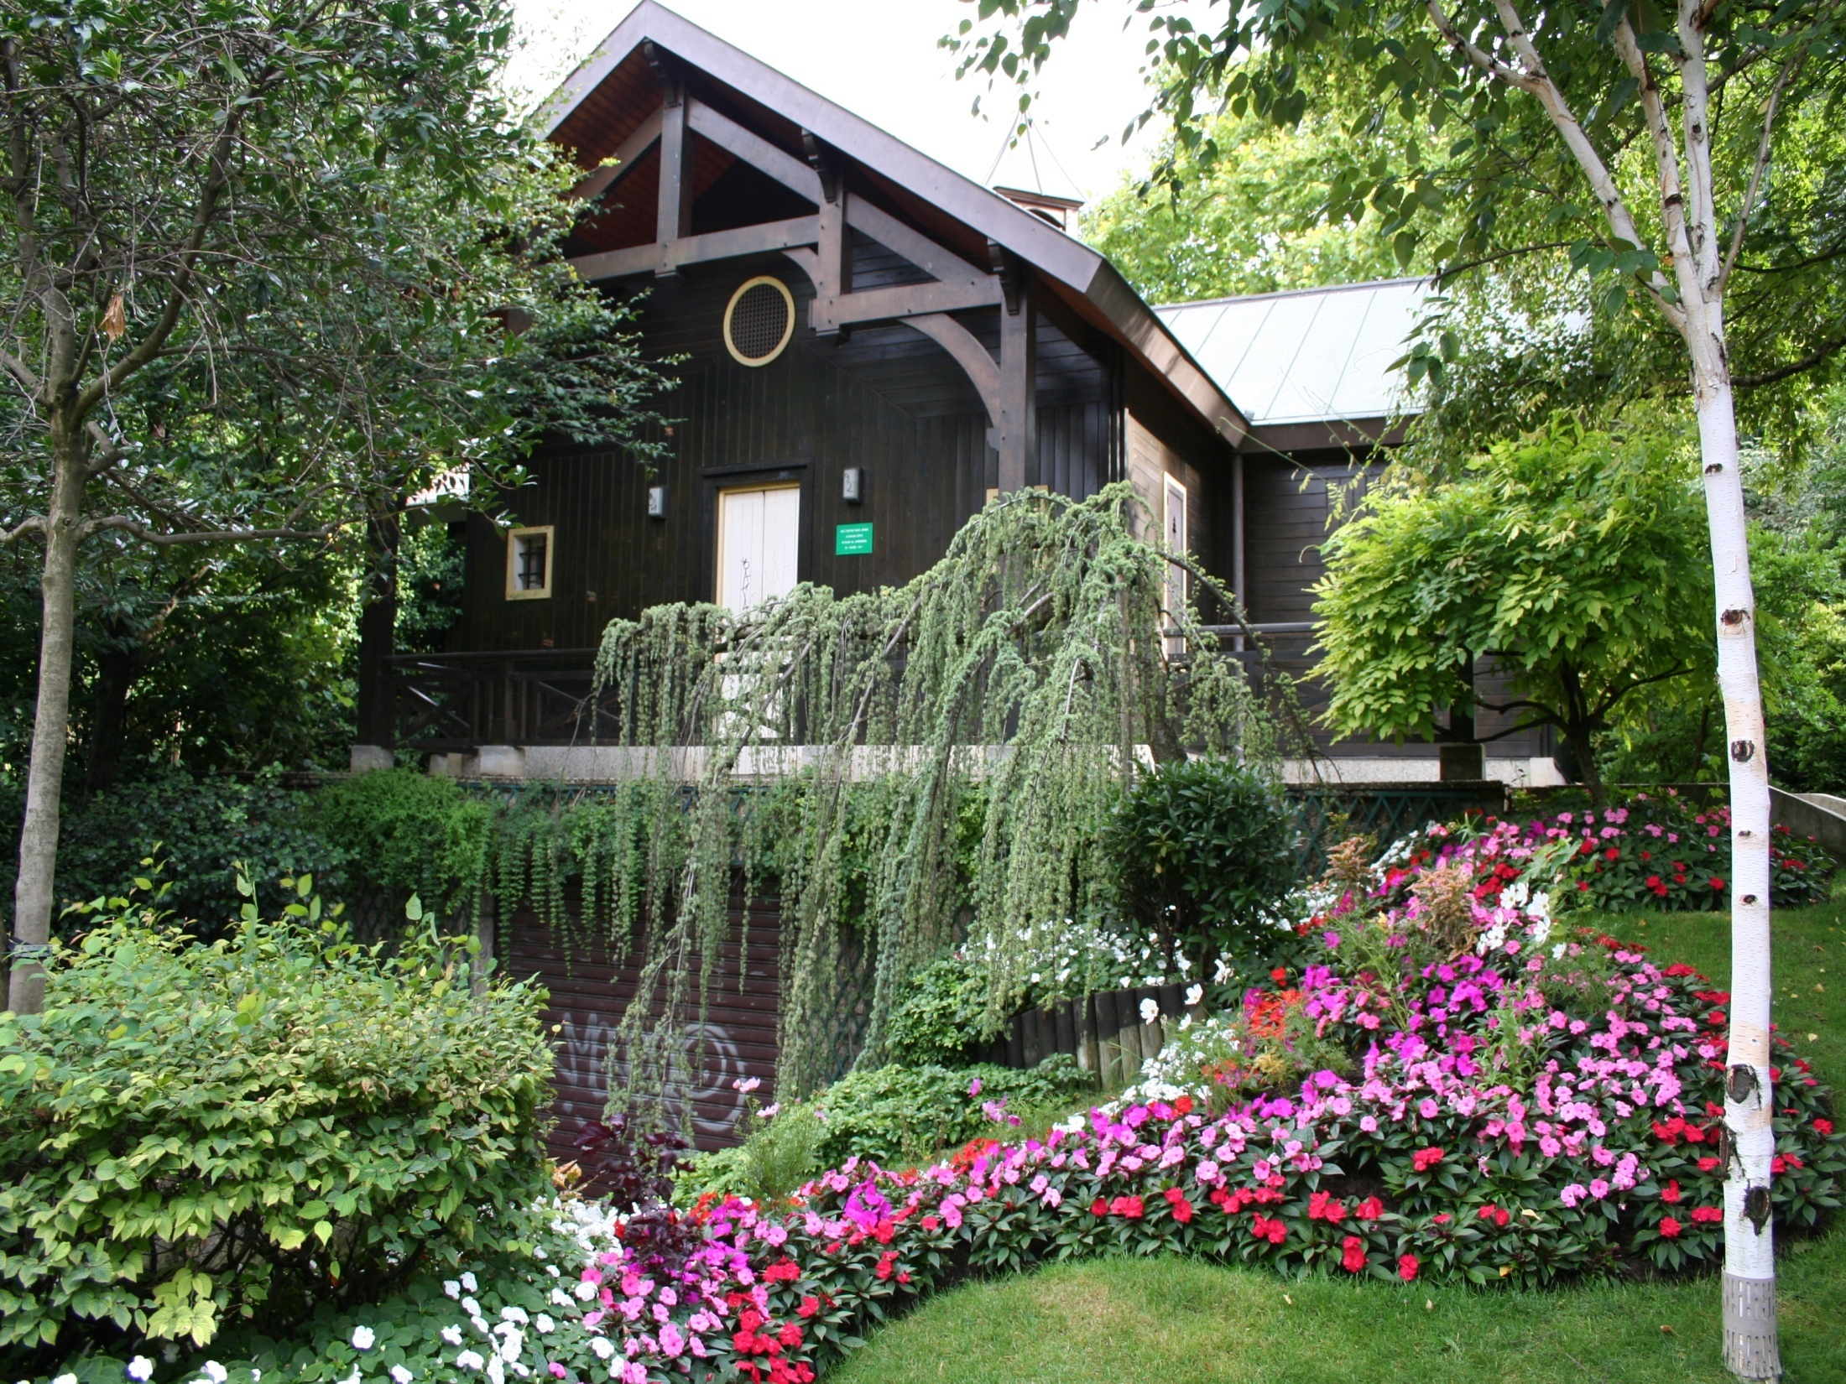
Notes:
Parc Monceau

Slide 30

Notes:
Parc Monceau

Slide 31
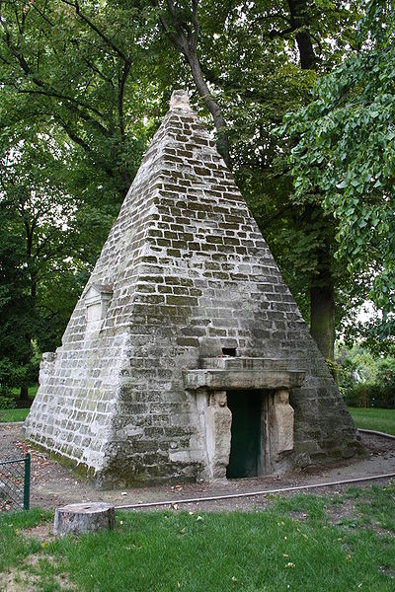
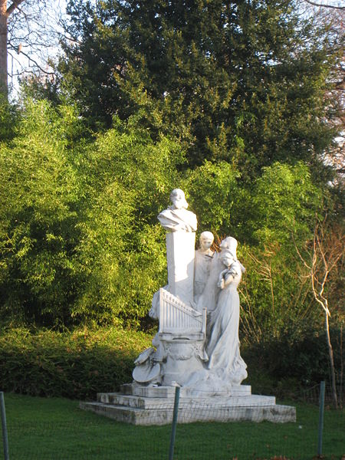
Notes:
Parc Monceau

Slide 32
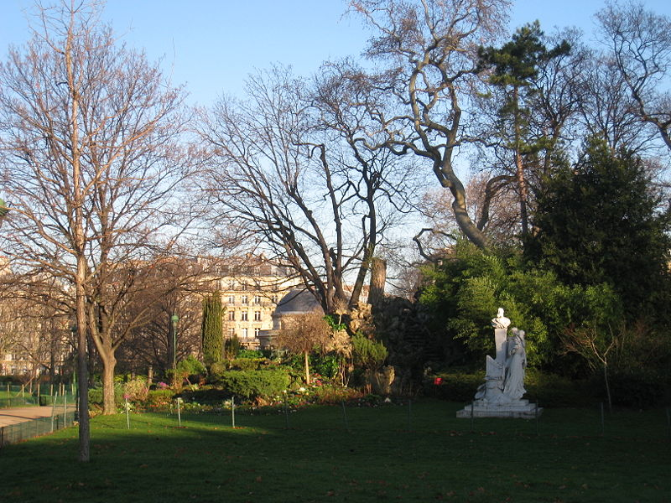
Notes:
Parc Monceau

Slide 33
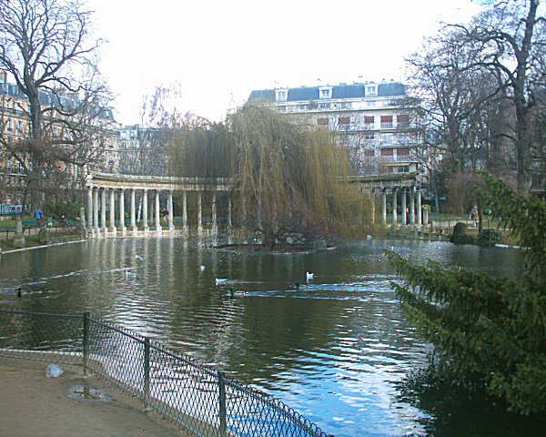
Notes:
Parc Monceau

Slide 34
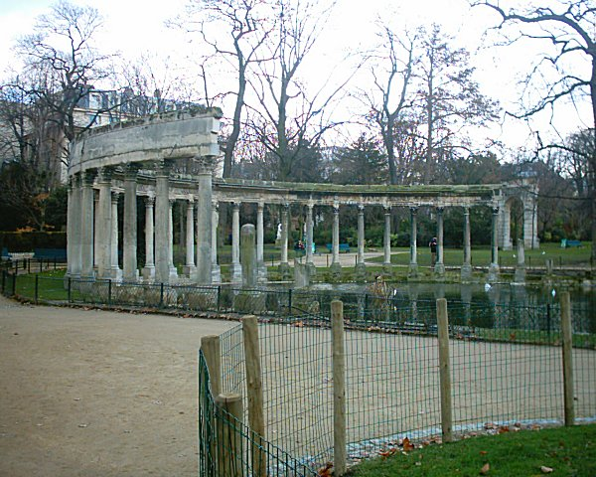
Notes:
Parc Monceau.-La Colonnade

Slide 35
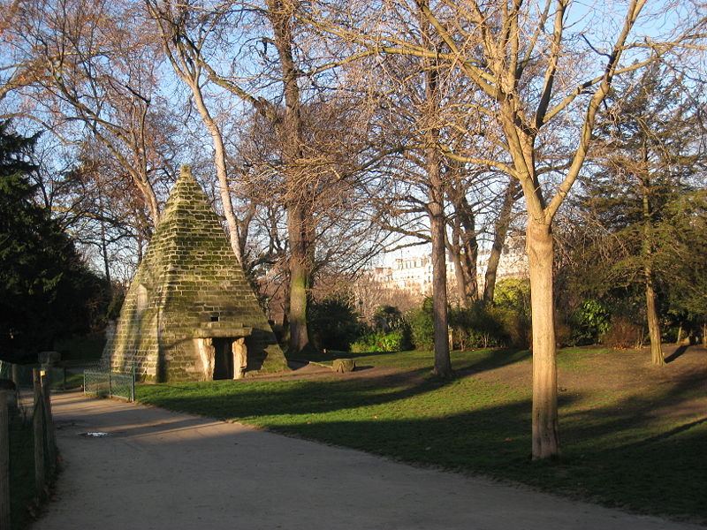
Notes:
Parc Monceau.-La Piramide

Slide 36
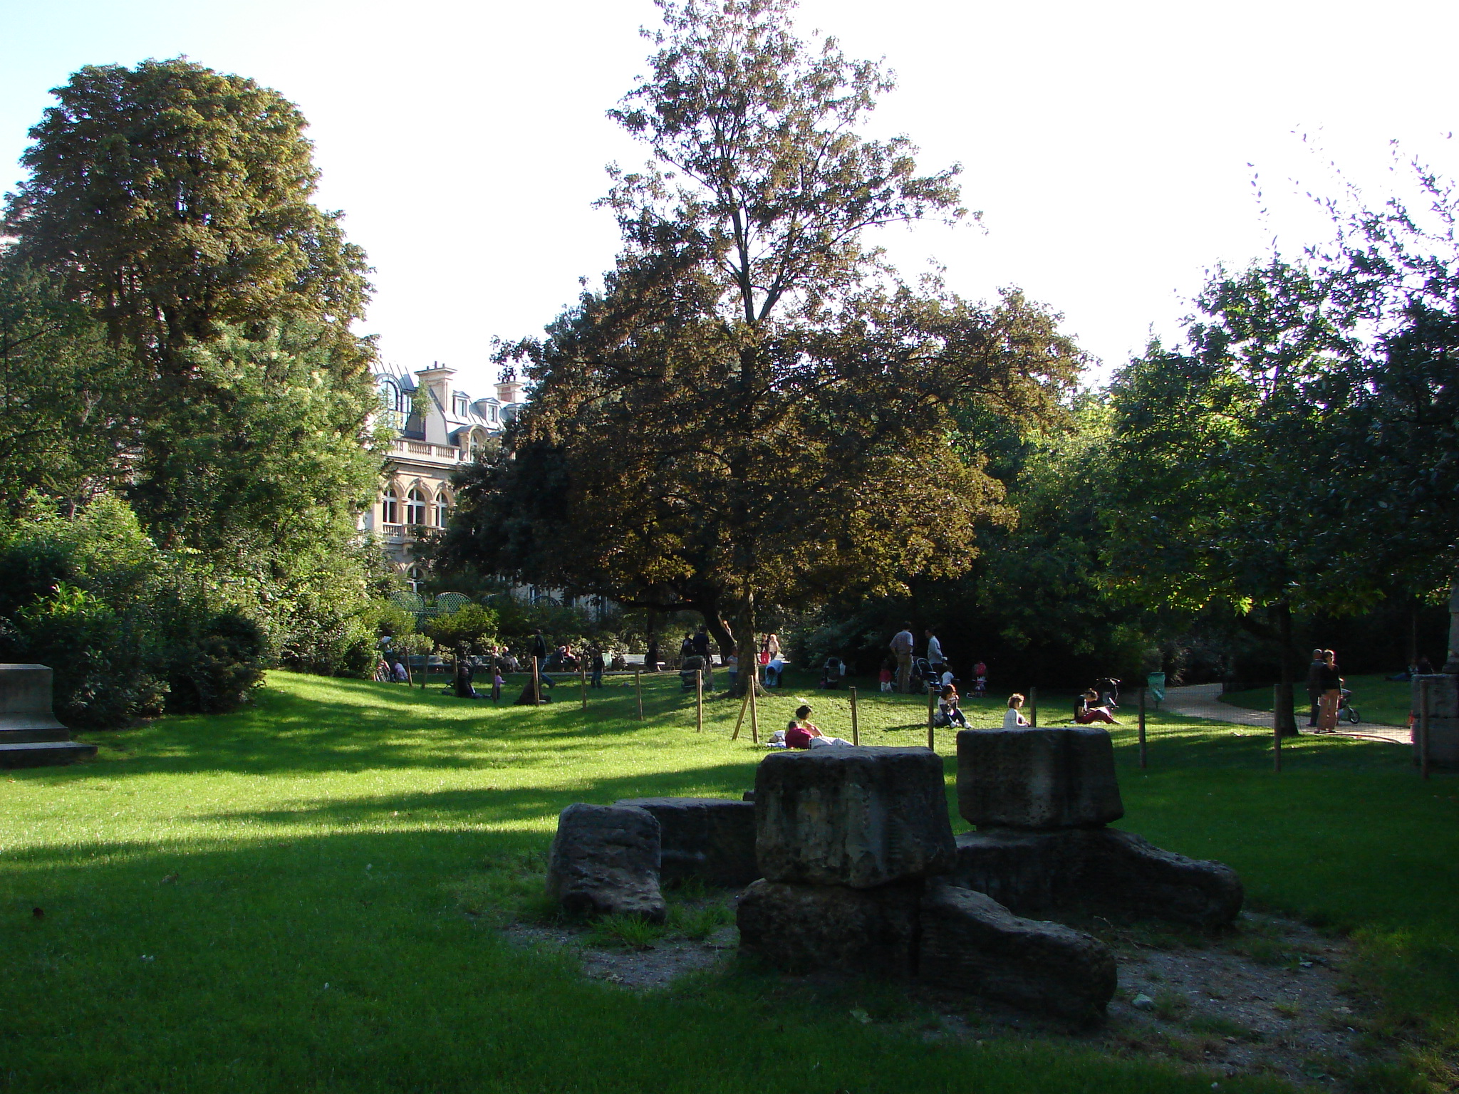
Notes:
Parc Monceau

Slide 37
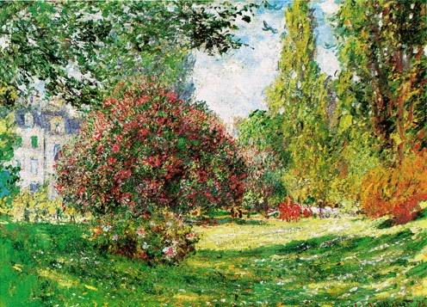
Notes:
Parc Monceau.-Claude Monet

Slide 38
Jardin des Serres d Áuteuil
El Jardin des Serres d'Auteuil es un jardín botánico ubicado en un complejo de efecto invernadero situado en el borde sur del Bois de Boulogne, en el distrito XVI , con la entrada en una avenida de Gordon- Bennett, París , Francia
El primer lugar fue un jardín botánico en 1761 bajo Luis XV Invernaderos de hoy en día fueron construidos 1895-1898 bajo la dirección de Jean-Camille Formigé (1845-1926).
En 1998 pasó a formar parte del Jardín Botánico de la Ciudad de París.

Slide 39
Hoy en día los invernaderos producen alrededor de 100.000 plantas por año para la decoración interior de los edificios municipales.
Invernaderos de exposición contienen palmeras , plantas suculentas, y las colecciones tropicales, con una representación importante de Zingiberaceae .

Slide 40
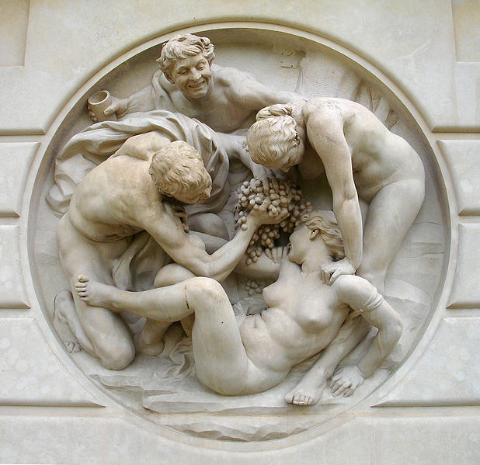
Notes:
Serres d´Auteuil.-Bacanal

Slide 41
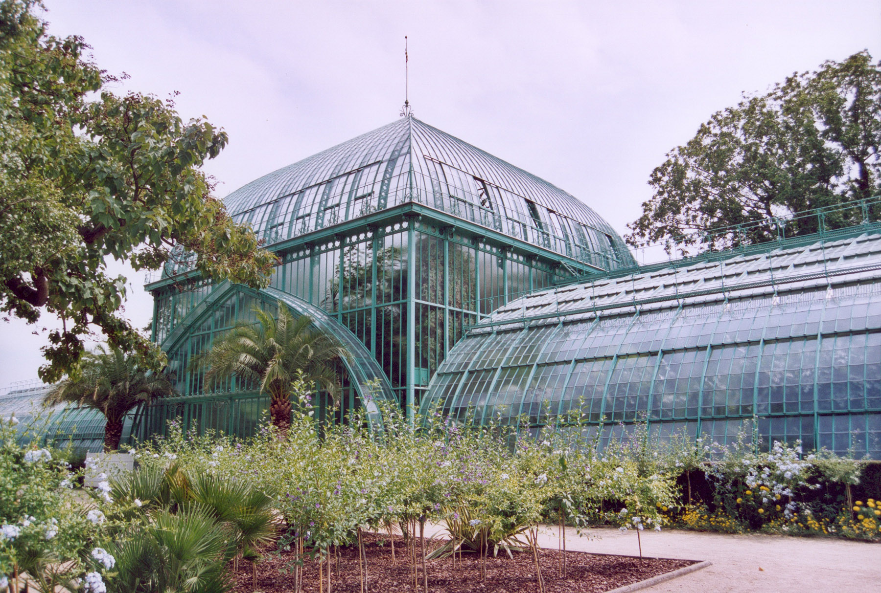
Notes:
Serres d´Auteuil

Slide 42

Notes:
Serres d´Auteuil

Slide 43
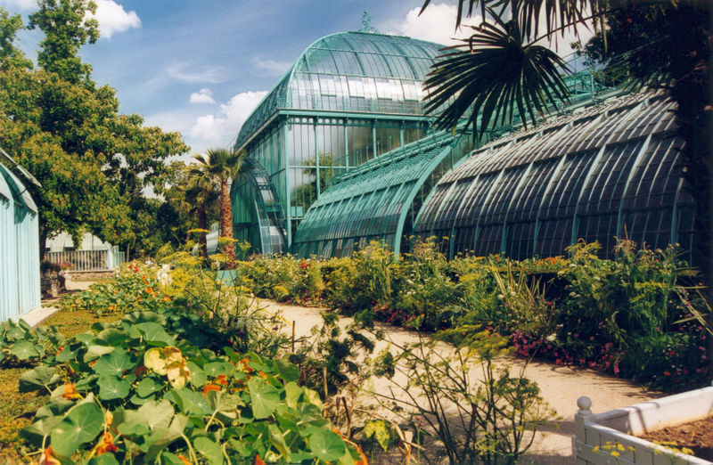

Slide 44
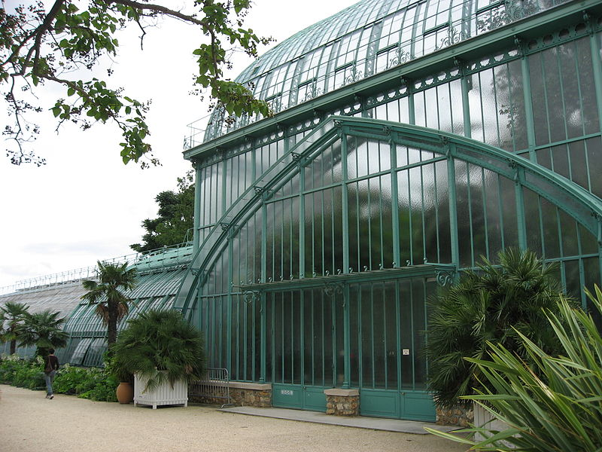
Notes:
Serres d´Auteuil

Slide 45
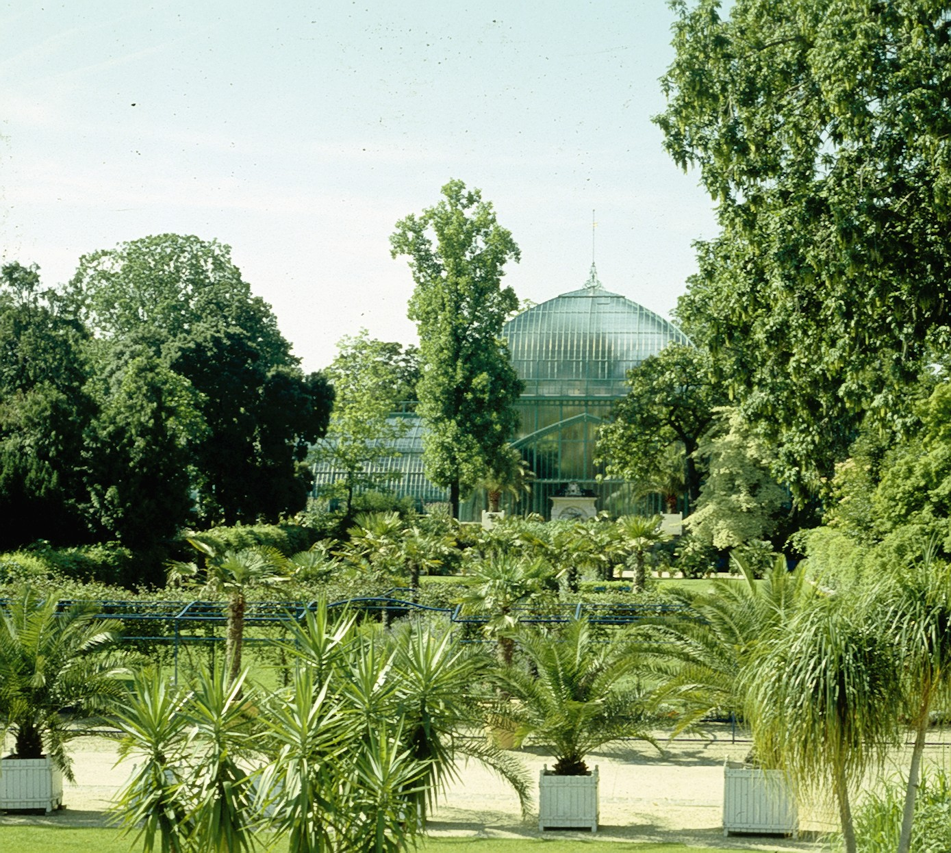
Notes:
Serres d´Auteuil

Slide 46
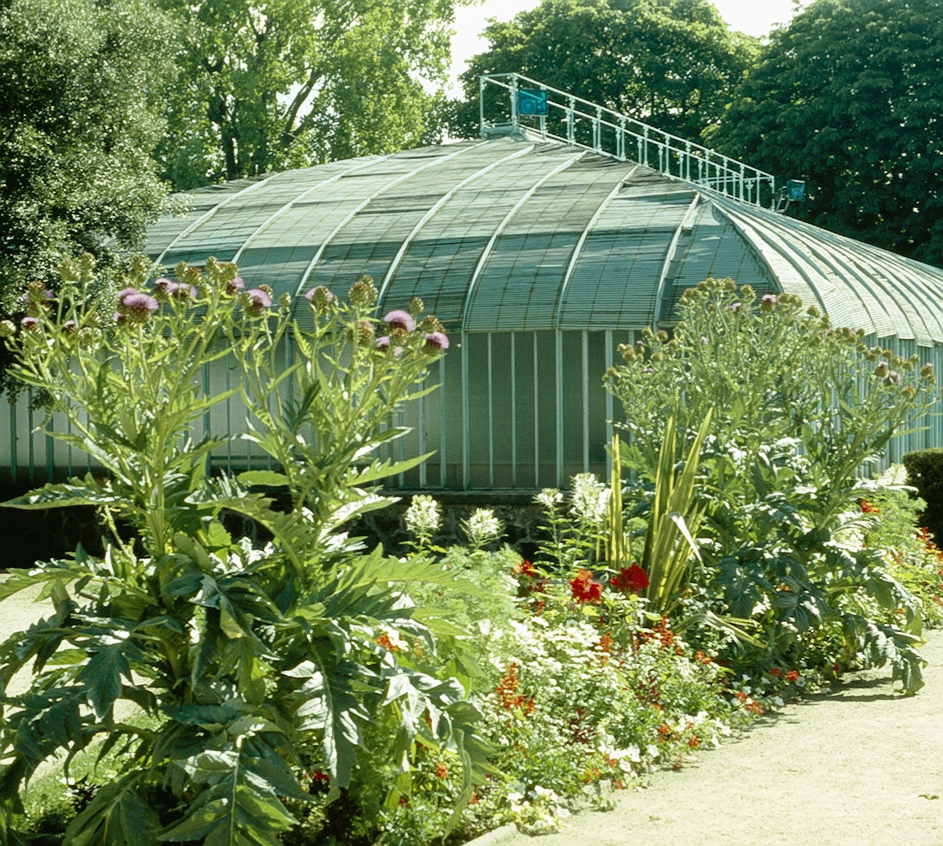
Notes:
Serres d´Auteuil

Slide 47
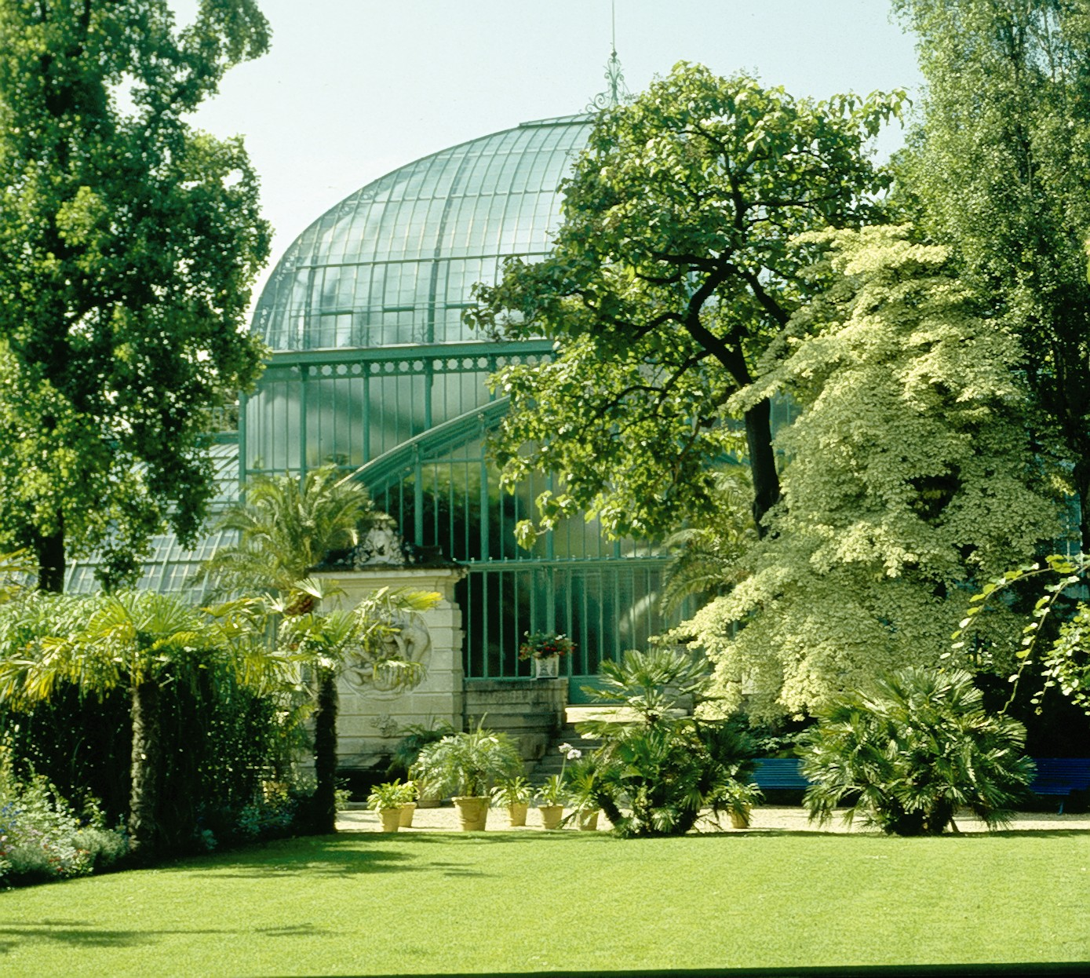
Notes:
Serres d´Auteuil

Slide 48
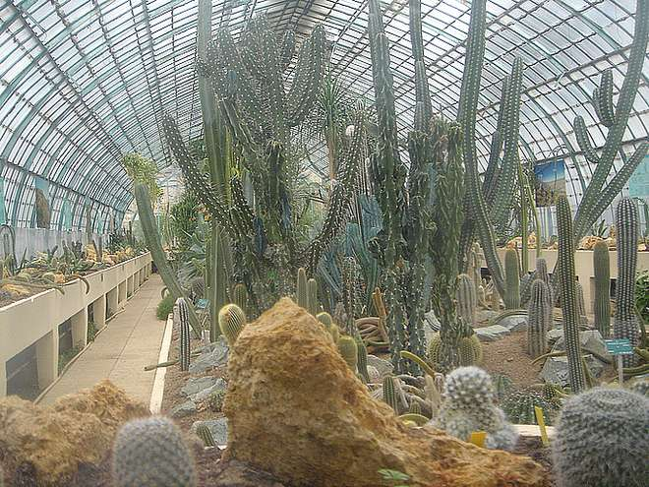
Notes:
Serres d Áuteil

Slide 49
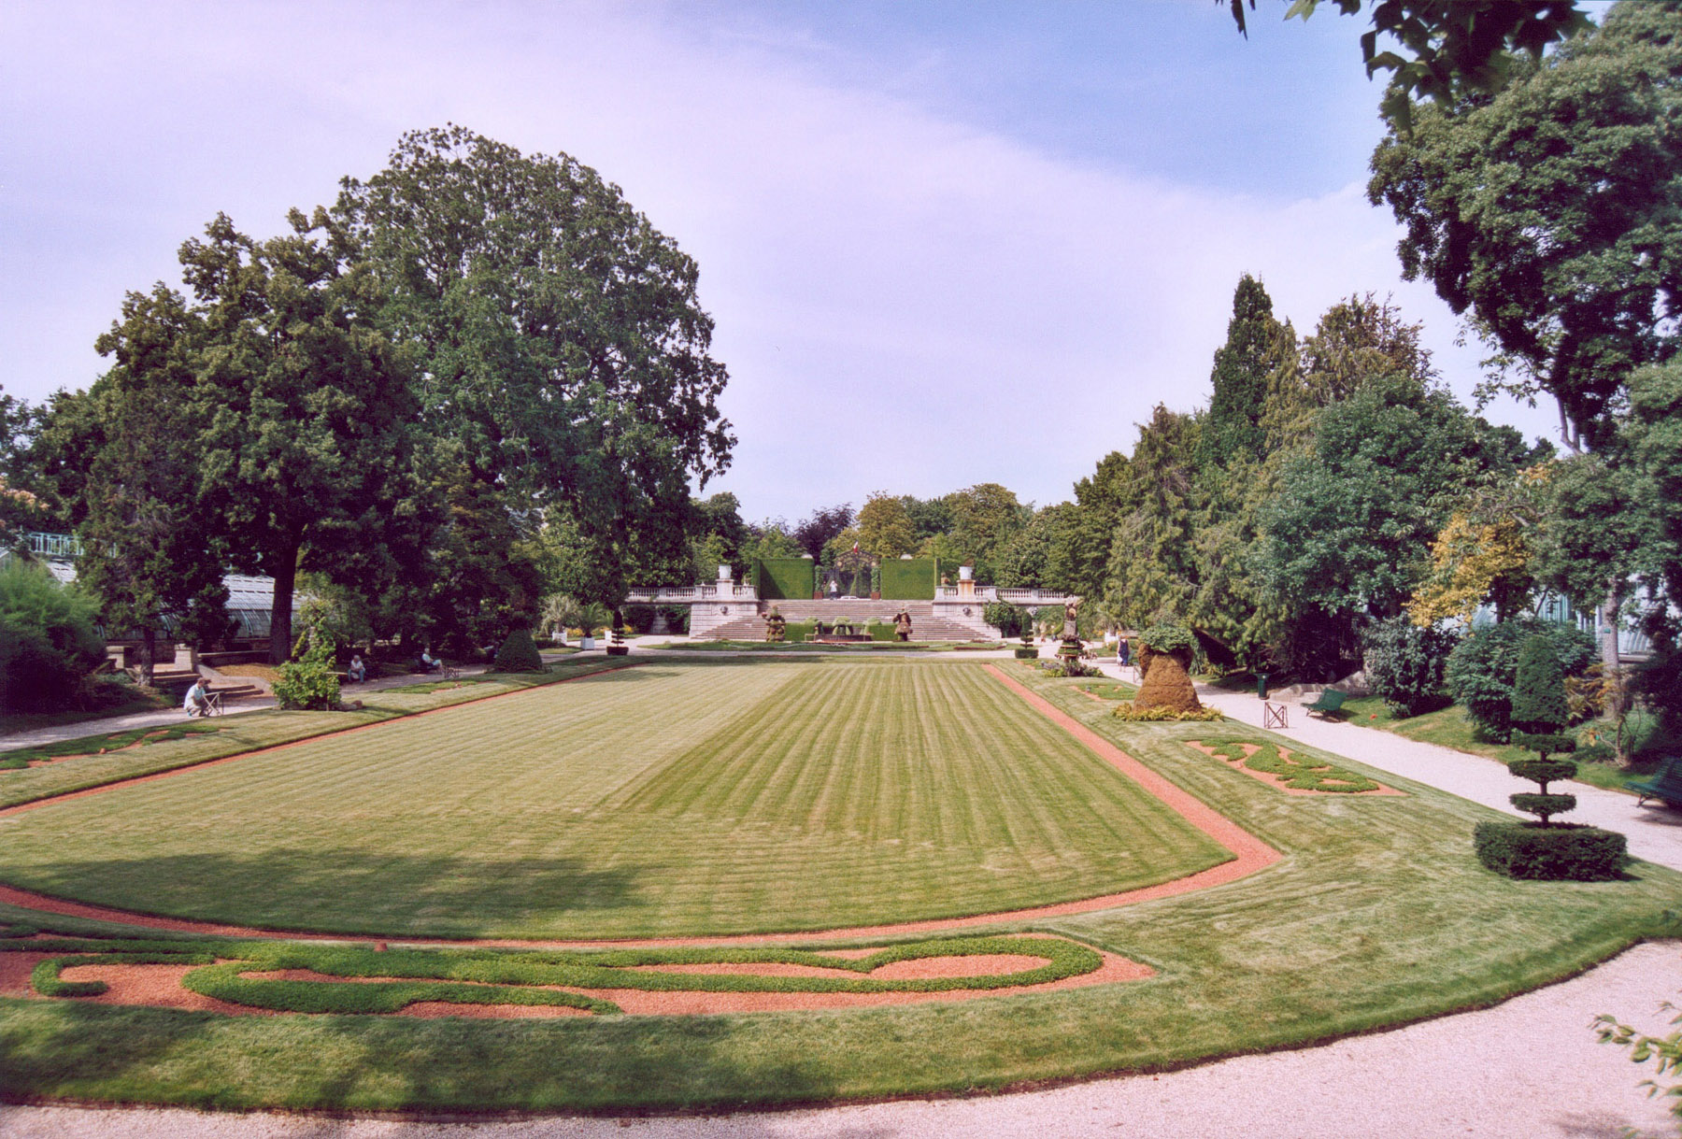
Notes:
Serres d´Auteuil

Slide 50
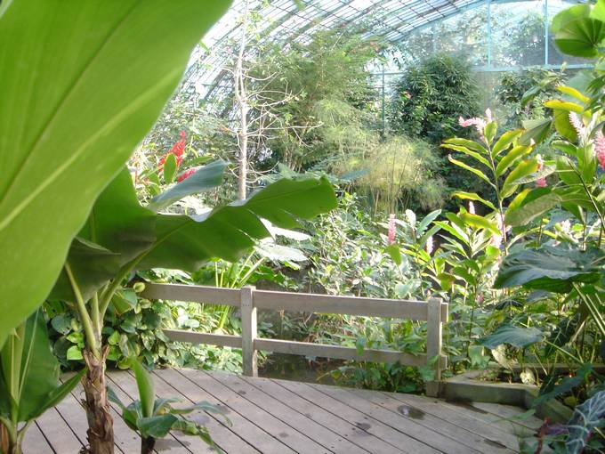
Notes:
Serres d´Auteuil

Slide 51
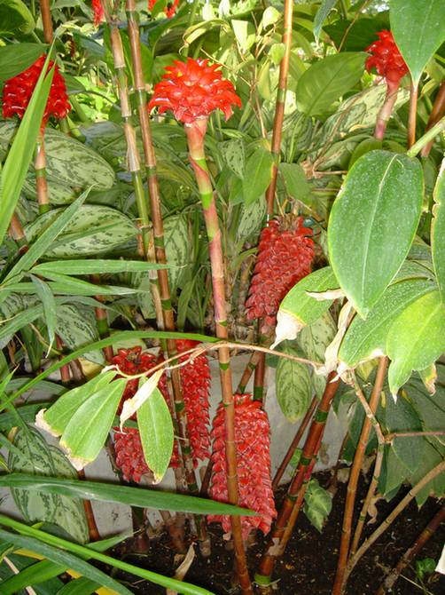
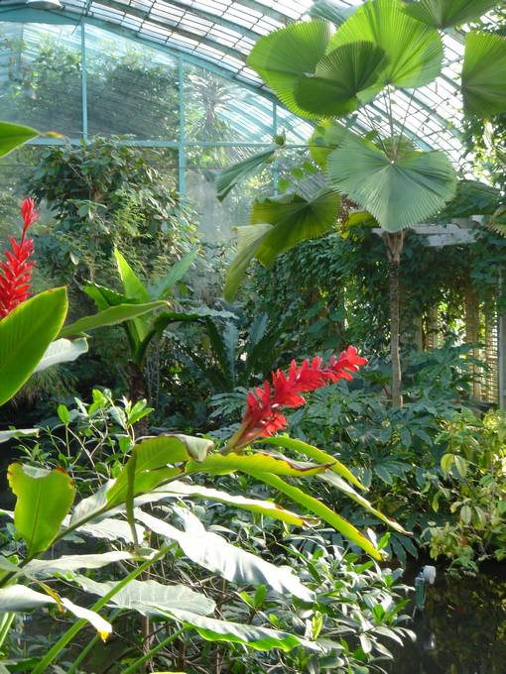
Notes:
Serres d´Auteuil

Slide 52
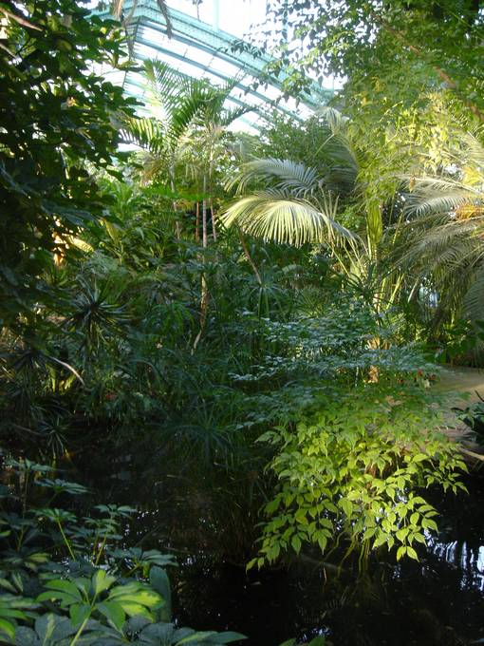
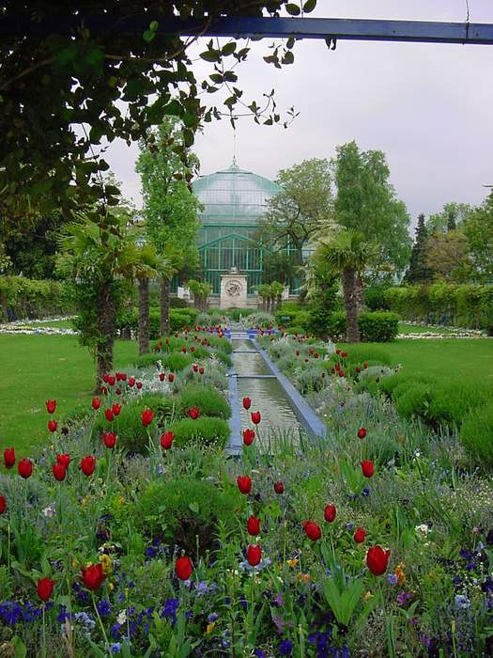
Notes:
Serres d´Auteuil

Slide 53
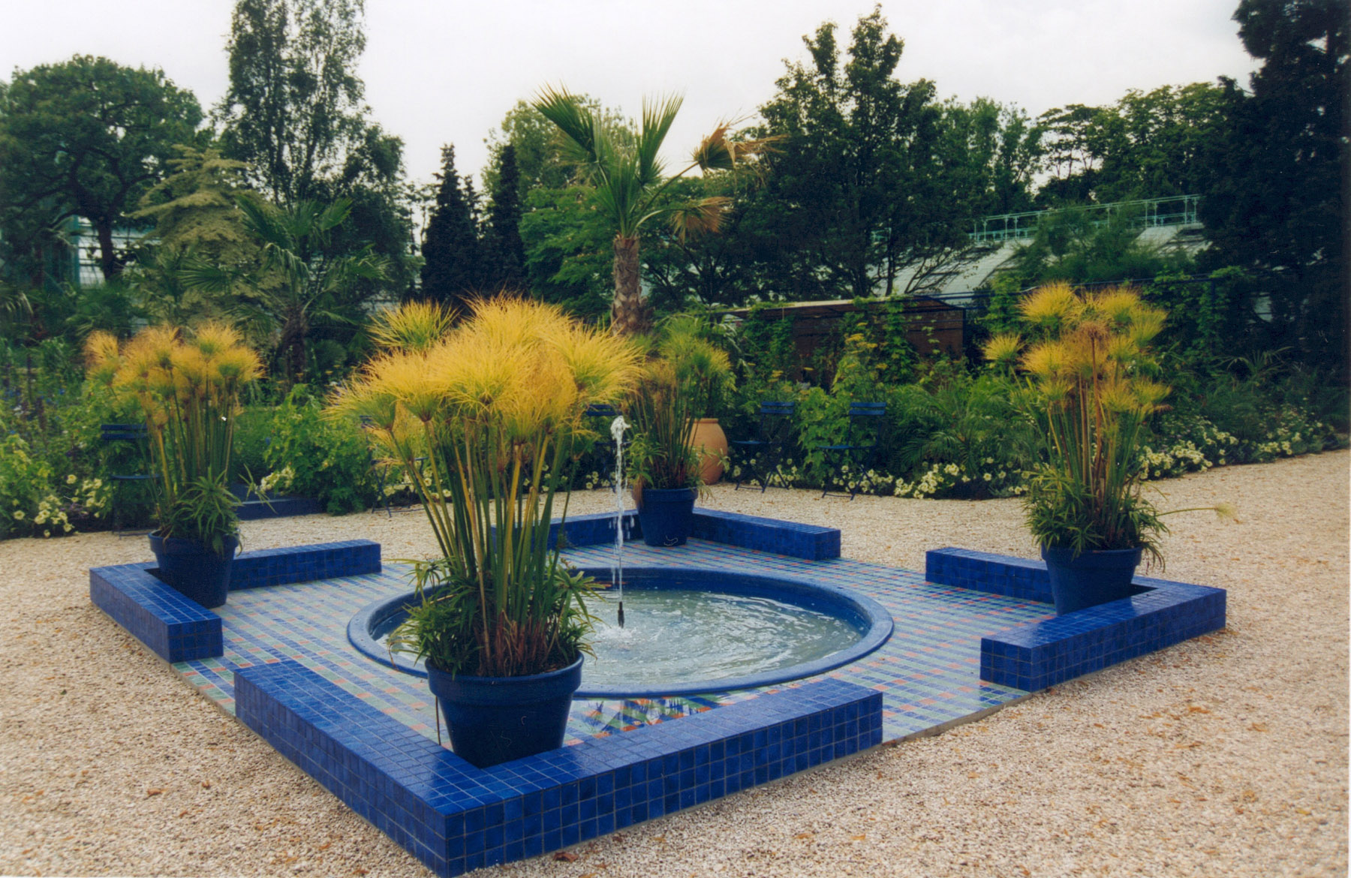
Notes:
Serresc d´Auteuil

Slide 54
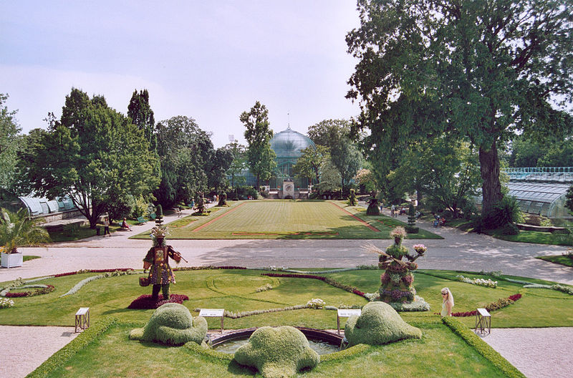
Notes:
Serres d´Auteil

Slide 55
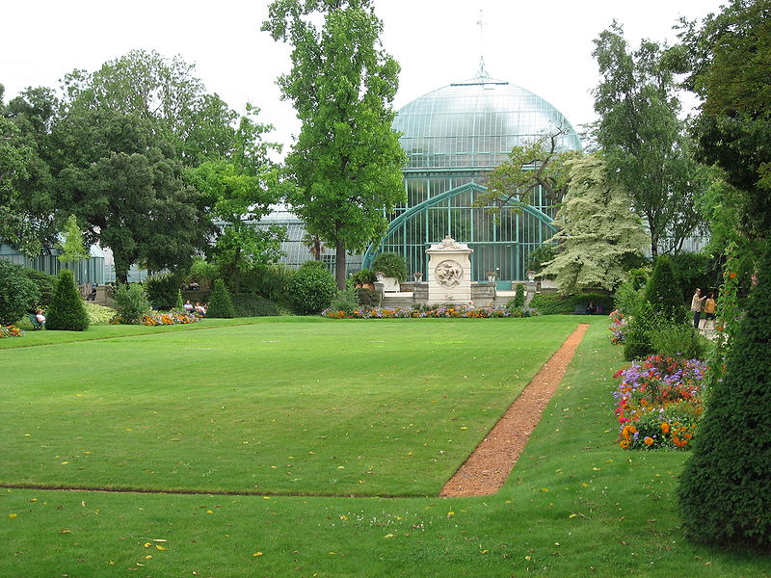
Notes:
Serres d´Auteuil

Slide 56
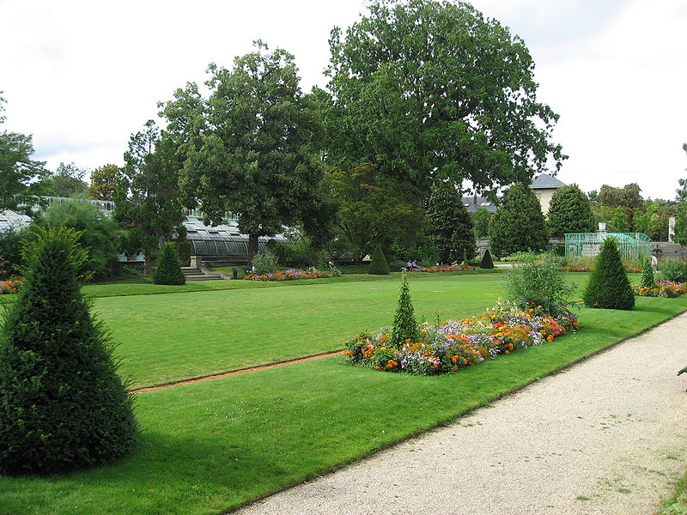
Notes:
Serres d´Auteuil

Slide 57
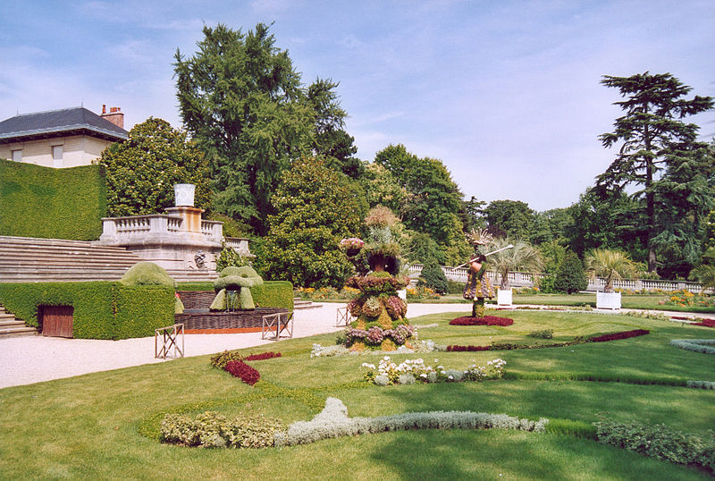
Notes:
Serres d´Auteuil.-Topiaria

Slide 58

Notes:
Serres d´Auteuil

Slide 59

Notes:
Serres d´Auteuil

Slide 60

Notes:
Serres d´Auteuil

Slide 61



Slide 62


Notes:
Serres d´Auteuil

Slide 63


Notes:
Serres d´Auteuil

Slide 64


Notes:
Serrers d´Auteuil

Slide 65


Notes:
Serres d´Auteuil

Slide 66
Squares de Paris
París es conocida como la Ciudad de la Luz.
Parte del crédito por este apodo se puede atribuir a las ordenanzas de la ciudad desde hace mucho tiempo que han restringido la altura de los edificios en la ciudad central.
Un horizonte más modesto, sólo interrumpida por la Torre Eiffel , la torre Montparnasse , del Sacré-Coeur, y algunos campanarios de las iglesias, presta los ciudadanos de esta ciudad un acceso prácticamente ilimitado a la luz natural.
Sin embargo, otro factor importante a la sensación de amplitud en París es el gran número de espacios públicos, verdes y pavimentadas, intercalados a lo largo de los veinte distritos.

Slide 67
En París (y, en general, en Francia), la palabra inglésa, “square", se ha prestado para describir un tipo particular de espacio público.
En concreto, un parisino “square" es un pequeño espacio verde urbano que no es lo suficientemente grande como para ser llamado un parque (la variedad de hierba) o un bois (la variedad amaderado), y no es lo suficientemente formal en sus plantaciones para ser llamado un jardin .
En el mundo de habla Inglés, un parisino "cuadrado" que se podría llamar un parque de bolsillo o, simplemente, una “zona verde" .

Slide 68
Sin embargo, el uso de la palabra francesa, “square", presenta algunos pequeños problemas en la interpretación, porque los hablantes nativos de inglés utilizan la misma palabra para referirse a una encrucijada notable urbanos (como Times Square en Nueva York ) o de una zona urbana rotonda (como Trafalgar Square en Londres), donde ni la hierba ni los árboles ni las flores están presentes.

Slide 69

Notes:
Square Baudricourt

Slide 70

Notes:
Square Clos Feuquieres

Slide 71

Notes:
Square Clos Feuquieres

Slide 72

Notes:
Square des Batignoles

Slide 73

Notes:
Square Jardin des Inmeubles

Slide 74

Notes:
Square du Temple

Slide 75

Notes:
Square Jean Cocteau

Slide 76

Notes:
Square Montholon

Slide 77

Notes:
Square Vert Galant

Slide 78

Notes:
Square Place de la Nation

Slide 79

Notes:
Square Albert Tournaire

Slide 80

Notes:
Square Albert Tournaire

Slide 81

Notes:
Square des Batignoles

Slide 82

Notes:
Square des Batignoles

Slide 83

Notes:
Square des Batignoles

Slide 84

Notes:
Square des Batignoles

Slide 85

Notes:
Square des Batignoles

Slide 86

Notes:
Squares des Batignoles

Slide 87

Notes:
Square des Batignoles

Slide 88

Notes:
Square des Batignoles

Slide 89

Notes:
Square des Batignoles

Slide 90

Notes:
Square des Batignoles

Slide 91

Notes:
Explanade de la Defense

Slide 92

Notes:
Explanade de la Defense

Slide 93

Notes:
Les Invalides

Slide 94

Notes:
Les Invalides

Slide 95

Notes:
Palais Chaillot

Slide 96

Notes:
Palais Chaillot

Slide 97

Notes:
Palais Chaillot

Slide 98

Notes:
Champs de Mars

Slide 99

Notes:
Explanade de la Defense

Slide 100

Notes:
Champs Elysees

Slide 101

Notes:
El Sena

Slide 102


Notes:
Trocadero

Slide 103

Notes:
Champs Elysees

Slide 104

Notes:
Champs Elysees

Slide 105

Notes:
La Madeleine

Slide 106

Notes:
La Madeleine

Slide 107

Notes:
Piramide del Louvre

Slide 108

Notes:
Museo del Louvre

Slide 109

Notes:
Certro Pompidou

Slide 110

Notes:
Paris.-Monumento a la Guerra

Slide 111
Viaduct des Arts
Viaducto de las Artes es ahora una serie de talleres de arte con la artesanía en una construcción única en París (en el distrito XII ), que fue el antiguo puente de París, construido en 1859 para apoyar a la vía férrea hierro en la línea de Vincennes , que une la Bastilla de Vincennes, a lo largo de la actual avenida Daumesnil .
El paseo marítimo se planto un cinturón verde amplio que sigue la antigua línea de ferrocarril de Vicennes.
Inicio al este de la Ópera de la Bastilla con la elevación de Viaduc des Arts , que sigue un kilometro 4.7 hacia el este camino que termina en una escalera de caracol que conduce a la avenida Periférico circunvalación.

Slide 112
A partir de 2010, el acceso Plantado paseo en la carretera de circunvalación está cerrada, aunque el Bois de Vincennes , justo en el otro lado del acceso cerrado, se puede llegar a través de las bulliciosas calles del distrito Saint-Mandé-
La Promenade Plantée se basa en la antigua derecho de paso de la línea de tren de Vincennes, que unía la estación de la Bastilla de Verneuil-l'Étang a partir de 1859 , pasando a través de Vincennes.
Que dejó de funcionar el 14 de diciembre de 1969, parte de la línea se integró en la línea A del RER , mientras que el París-Vincennes fue abandonada por completo.

Slide 113
A partir de la década de 1980, la zona fue renovado. In 1984, En 1984, la estación de la Bastilla fue demolida para permitir la construcción de la Ópera de la Bastilla.
La zona de Reuilly fue diseñado en 1986, incorporó el depósito viejo ferrocarril comercial de Reuilly en un grupo de áreas verdes.
La Promenade Plantée se puso en marcha al mismo tiempo, con el fin de reutilizar el resto de la línea abandonada, entre la Bastilla y la puerta Montempoivre viejo de la ciudad.
El arquitecto paisajista Jacques Vergely y arquitecto Philippe Mathieux diseñado de la avenida, y fue inaugurado en 1993.

Slide 114
Las arcadas de la Viaduc des Arts fueron renovadas en 1989, al igual que la nueva plaza Charles Péguy.
La avenida fue el único parque elevado en el mundo desde hace algunos años, pero la primera fase de la Línea de Alt , un parque similar en un viejo ferrocarril viaducto en el Chelsea barrio de Manhattan , fue terminado en 2010, y la segunda fase se completó en 2011, la tercera fase aún está pendiente.
También hay planes para el Camino Bloomingdale en Chicago y en el viejo viaducto de la lectura en el tren elevado Callowhill sección de Philadelphia, Pennsylvania .

Slide 115

Notes:
Corredor Verde

Slide 116

Notes:
Corredor Verde

Slide 117

Notes:
Corredor Verde

Slide 118

Notes:
Corredor Verde.-Hypericum

Slide 119

Notes:
Corrredor Verde

Slide 120


Notes:
Corredor Verde

Slide 121


Notes:
Corredor Verde

Slide 122


Notes:
Corredor Verde

Slide 123


Slide 124


Slide 125

Notes:
Viaduct des Arts.

